Slide 1




Ақмола облысы білім басқармасының
«Есіл ауданы, Есіл қаласы, №7
агротехникалық колледжі»
коммуналдық мемлекеттік мекемесі
НАУЧНО-МЕТОДИЧЕСКИЕ АСПЕКТЫ
ПОСТРОЕНИЯ ИНДИВИДУАЛЬНОЙ ТРАЕКТОРИИ
ПРОФЕССИОНАЛЬНОГО РАЗВИТИЯ ПЕДАГОГА
В СВЕТЕ ПАРАДИГМЫ
«ОБУЧЕНИЕ В ТЕЧЕНИЕ ВСЕЙ ЖИЗНИ»
Методист АТК №7 С.Марусанич

Slide 2

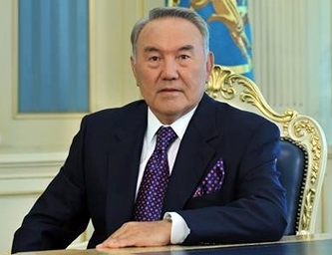
АО «РНМЦ»
«Елімізге бойына ата-бабаларымыздын
елмен жерге деген сүйіспеншілік қасиеті дарыған, егеменді елімізге аянбай қызмет
ететін, ой-өрісі кен, алғыр да жүректі, сауатты
да салауатты азаматтар қажет»
Қазақстан Республикасының Президенті
Н. Ә. Назарбаев
«Мы должны создать гибкую, открытую, непрерывно развивающуюся и доступную систему технического и профессионального образования»
Президент Республики Казахстан
Н.А. Назарбаев

Slide 3
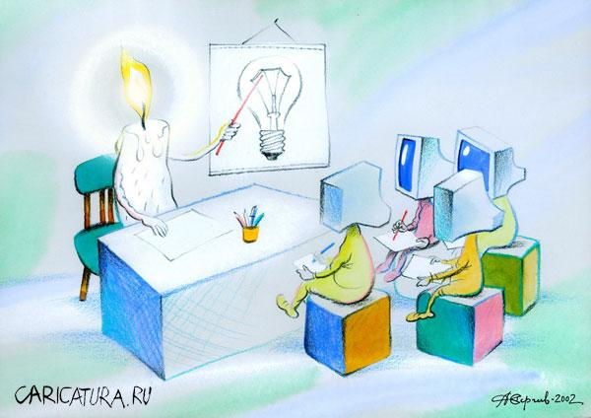

Профессиональное сознание учителя
Notes:
3

Slide 4
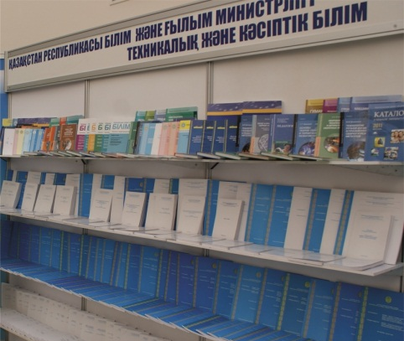
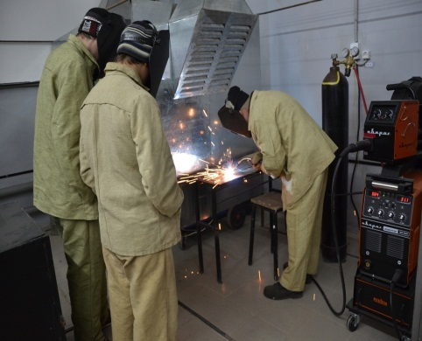
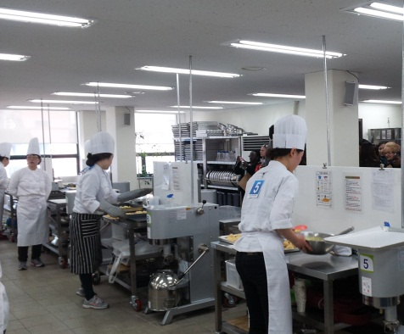
ОБУЧЕНИЕ (Learning)
ОБУЧЕНИЕ В ТЕЧЕНИЕ ВСЕЙ ЖИЗНИ
Осуществляется самим человеком
Переход от знаниевой парадигмы к компетентностной
Закрепление в профессии
Оценка уровня профессиональной подготовленности

Slide 5
Индивидуальная траектория развития
педагога представляет собой целенаправленно проектируемую дифференцированную образовательную программу, обеспечивающую педагогу разработку и реализацию личной программы развития профессиональной компетентности при осуществлении методического сопровождения его профессионального развития

Slide 6
Повышение квалификации
Год | Тема курсов | Кол-во ИПР
2012г. филиал АО "НЦПК "Өрлеу“ г.Кокшетау | Методика разработки модульных программ, основанных на компетенциях | 25
2013г. филиал АО "НЦПК "Өрлеу“ г.Кокшетау | Дуальная система в профессиональном образовании | 27
2014г. АО "НЦПК "Өрлеу" РИПКСО г.Алматы | Инновационные технологии обучения обучение в профобразовании | 27
2015г. филиал АО "НЦПК "Өрлеу“ г.Кокшетау | Организация эффективного образовательного процесса с использованием ИКТ | 27

Slide 7
Мониторинг курсовой подготовки ИПР

Slide 8
Приложение №1
методический тренинг-семинар:
«Формирование профессиональной компетенции преподавателя ТиПО»

Slide 9
Приложение №2
План самообразования

Slide 10
Приложение №3
презентация творческой мастерской преподавателя русского языка и литературы, творческий отчёт мастера п/о

Slide 11
Приложение №4
карта профессионального роста ИПР ТиПО

Slide 12
Приложение №5
Положение о рейтинговой оценке деятельности ИПР колледжа

Slide 13
Приложение №6
Электронные методические пособия
мастера п/о Рахматуллиной Н.Н.

Slide 14
РЕФЛЕКСИЯ
• Учитель сельской местности, 37 лет
• Домохозяйка с 2 детьми, 24 года
• Нейрохирург, 40 лет
• Африканский студент, 19 лет
• Глухая и слепая девушка, 18 лет
• Инженер, 31 год
• Депутат парламента, 53 года
• Чукча, в прошлом оленевод, 45 лет
• Французская стюардесса, 27 лет

Slide 15

Нет недостижимых целей – есть высокий коэффициент лени, недостаток смекалки и запас отговорок.

Slide 16
Никто не может вернуться в прошлое и изменить свой старт,
но можно стартовать сейчас и изменить свой финиш!!!

Slide 17
Спасибо за внимание!

